Slide 1
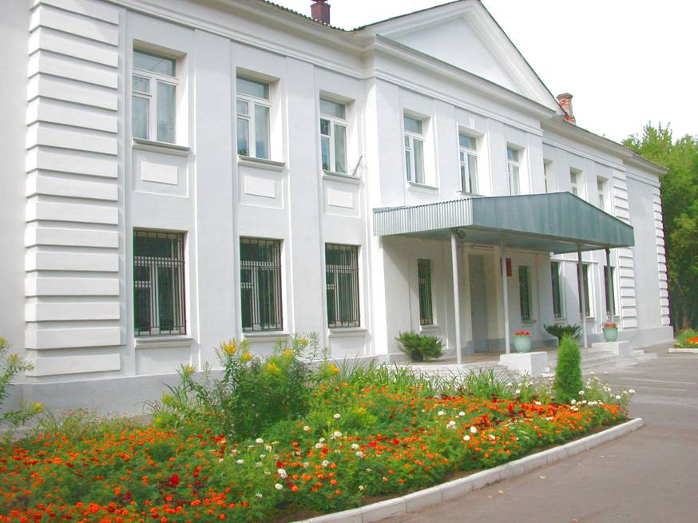
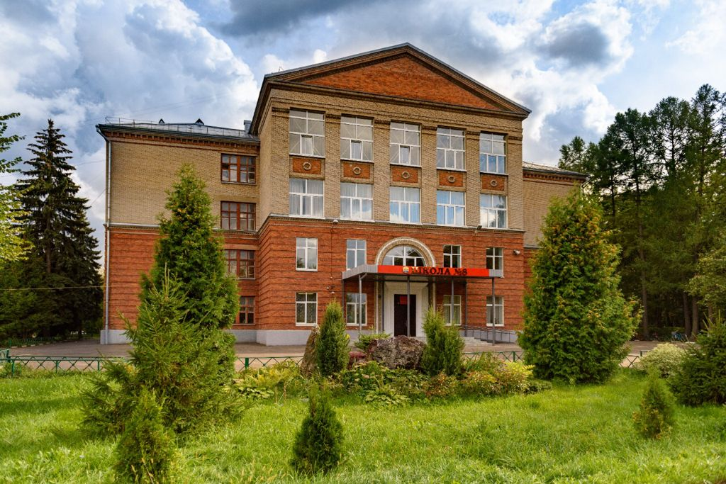
Как любителей математики сделать внимательными читателями русской классики, или Межпредметные связи на уроках литературы в 9 классе
Верина Наталья Александровна,
учитель русского языка и литературы
МОУ средняя школа №8
с углубленным изучением отдельных предметов
г.о.Жуковский

Slide 2
КАК МОТИВИРОВАТЬ К ИЗУЧЕНИЮ КЛАССИКИ?

Slide 3
Метод кейсов
Метод case-study или метод конкретных ситуаций (от английского case – случай, ситуация) – метод активного проблемно-ситуационного анализа, основанный на обучении путем решения конкретных задач – ситуаций
Кейс (Case-studiеs) – учебные конкретные ситуации специально разрабатываемые на основе фактического материала с целью последующего разбора на учебных занятиях.

Slide 5
Возможности кейс - технологии в образовательном процессе:
1) повышение мотивации учения у обучающихся;
2) развитие интеллектуальных навыков у учащихся, которые будут ими востребованы при дальнейшем обучении и в профессиональной деятельности

Slide 6
Организация работы с кейсом
1. Ознакомительный этап – вовлечение учащихся в анализ ситуации, выбор оптимальной формы преподнесения материала для ознакомления.
2.Аналитический этап – обсуждение ситуации в группах или индивидуального изучения проблемы учащимися и подготовки вариантов решения.
3.Итоговый этап – презентация и обоснование варианта решения кейса.

Slide 7
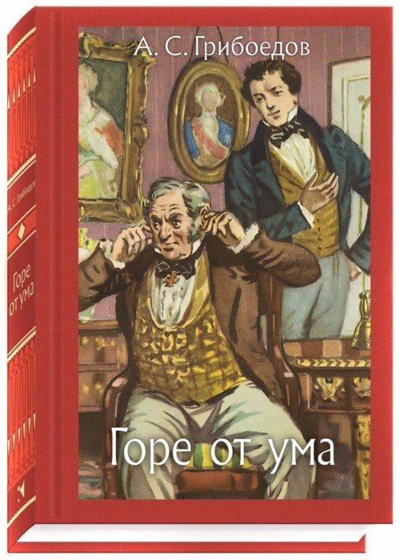
Кейс заданий
по читательской грамотности По комедии
А.С. Грибоедова
«Горе от ума»

Slide 8
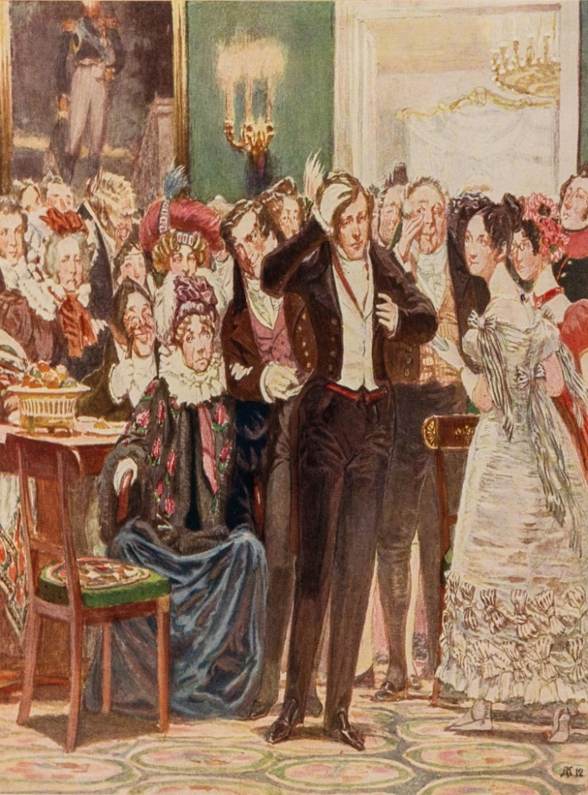
А.С.Грибоедов «Горе от ума»
КРИТИКИ О КОМЕДИИ
О Чацком
О КОМЕДИИ
Прочитайте фрагменты статей и приготовьтесь ответить на вопросы по содержанию.
В комедии «Горе от ума» кто умное действующее лицо? ответ: Грибоедов. А знаешь ли, что такое Чацкий? Пылкий, благородный и добрый малый, проведший несколько времени с очень умным человеком (именно с Грибоедовым) и напитавшийся его мыслями, остротами и сатирическими замечаниями. Все, что говорит он, очень умно. Но кому говорит он все это? Фамусову? Скалозубу? На бале московским бабушкам? Молчалину? Это непростительно. Первый признак умного человека — с первого взгляду знать, с кем имеешь дело и не метать бисера перед Репетиловыми и тому подобными.
А.С.Пушкин в письме А.А.Бестужеву, конец января 1825 г.
…Чацкий вбегает к Софье прямо из дорожного экипажа, не заезжая к себе, в надежде найти ответ прежнему чувству — и не находит. Его поразили две перемены: она необыкновенно похорошела и охладела к нему — тоже необыкновенно. Это его и озадачило, и огорчило, и раздражило…Чацкий не только умнее всех прочих лиц, но и положительно умен. Речь его кипит умом, остроумием... Только личное его горе произошло не от одного ума, а более от других причин, где ум его играл страдательную роль, и это подало Пушкину повод отказать ему в уме»
И.А.Гончаров. «Мильон терзаний», ноябрь, 1871 год
«Мы видим в Чацком человека, который злословит и говорит все, что ни придет в голову; естественно, что такой человек наскучит во всяком обществе, и чем общество образованнее, тем он наскучит скорее! Например, встретившись с девицей, в которую влюблен и с которой несколько лет не видался, он не находит другого разговора, кроме ругательств и насмешек над ее батюшкой, дядюшкой, тетушкой и знакомыми»
М.А.Дмитриев, журнал "Вестник Европы", 1825 год
"Грибоедов изображает в Чацком человека умного и образованного, но не в том смысле, как вы, г-н Дмитриев, это понимаете; в Чацком автор не думал представить идеала совершенства, но человека молодого, пламенного, в котором глупости других вызывают насмешливость.»
В.Ф.Одоевский. «Замечания на суждения Мих. Дмитриева о комедии "Горе от ума», 1825 год

Slide 9
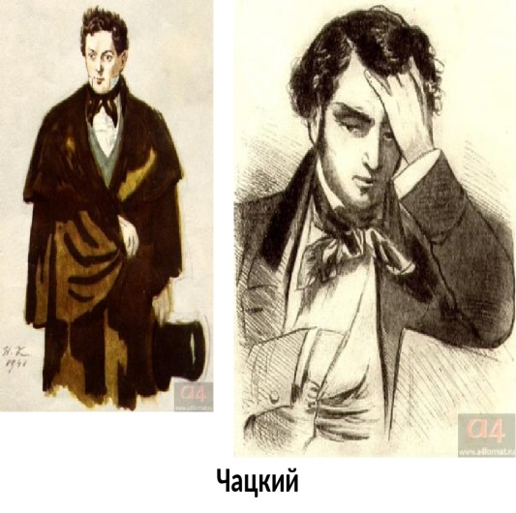
А.С.Грибоедов «Горе от ума»
О Чацком
О КОМЕДИИ
Вопрос 1|4
Воспользуйтесь информацией со слайда и выберите фамилию критика, который не был современником А.С.Грибоедова
А.С.Пушкин
И.А.Гончаров
М.А.Дмитриев
В.Ф.Одоевский
В комедии «Горе от ума» кто умное действующее лицо? ответ: Грибоедов. А знаешь ли, что такое Чацкий? Пылкий, благородный и добрый малый, проведший несколько времени с очень умным человеком (именно с Грибоедовым) и напитавшийся его мыслями, остротами и сатирическими замечаниями. Все, что говорит он, очень умно. Но кому говорит он все это? Фамусову? Скалозубу? На бале московским бабушкам? Молчалину? Это непростительно. Первый признак умного человека — с первого взгляду знать, с кем имеешь дело и не метать бисера перед Репетиловыми и тому подобными.
А.С.Пушкин в письме А.А.Бестужеву, конец января 1825 г.
…Чацкий вбегает к Софье прямо из дорожного экипажа, не заезжая к себе, в надежде найти ответ прежнему чувству — и не находит. Его поразили две перемены: она необыкновенно похорошела и охладела к нему — тоже необыкновенно. Это его и озадачило, и огорчило, и раздражило…Чацкий не только умнее всех прочих лиц, но и положительно умен. Речь его кипит умом, остроумием... Только личное его горе произошло не от одного ума, а более от других причин, где ум его играл страдательную роль, и это подало Пушкину повод отказать ему в уме»
И.А.Гончаров. «Мильон терзаний», ноябрь, 1871 год
«Мы видим в Чацком человека, который злословит и говорит все, что ни придет в голову; естественно, что такой человек наскучит во всяком обществе, и чем общество образованнее, тем он наскучит скорее! Например, встретившись с девицей, в которую влюблен и с которой несколько лет не видался, он не находит другого разговора, кроме ругательств и насмешек над ее батюшкой, дядюшкой, тетушкой и знакомыми»
М.А.Дмитриев, журнал "Вестник Европы", 1825 год
"Грибоедов изображает в Чацком человека умного и образованного, но не в том смысле, как вы, г-н Дмитриев, это понимаете; в Чацком автор не думал представить идеала совершенства, но человека молодого, пламенного, в котором глупости других вызывают насмешливость.»
В.Ф.Одоевский. «Замечания на суждения Мих. Дмитриева о комедии "Горе от ума», 1825 год

Slide 10
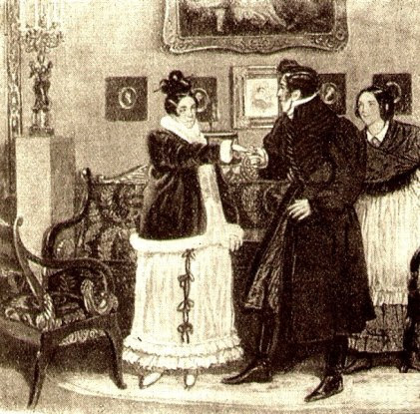
А.С.Грибоедов «Горе от ума»
ПОИСК ИНФОРМАЦИИ
Вопрос 2|4
Воспользуйтесь информацией со слайда и ответьте на вопрос
На каком транспорте ехал Чацкий?
На поезде
В карете
Верхом на лошади
На автомобиле
Фрагмент
комедии
Звонками только что гремя И день и ночь по снеговой пустыне, Спешу к вам, голову сломя. И как вас нахожу? в каком-то строгом чине! Я сорок пять часов, глаз мигом не прищуря, Верст больше семисот пронесся, ветер, буря; И растерялся весь, и падал сколько раз — И вот за подвиги награда!

Slide 11
А.С.Грибоедов «Горе от ума»
ПОИСК ИНФОРМАЦИИ
Вопрос 3|4
Воспользуйтесь информацией со слайда и ответьте на вопрос
Сколько километров проехал Чацкий?
(1 верста = 1066,8 метра)
Фрагмент
комедии
Звонками только что гремя И день и ночь по снеговой пустыне, Спешу к вам, голову сломя. И как вас нахожу? в каком-то строгом чине! Я сорок пять часов, глаз мигом не прищуря, Верст больше семисот пронесся, ветер, буря; И растерялся весь, и падал сколько раз — И вот за подвиги награда!

Slide 12
А.С.Грибоедов «Горе от ума»
ПОИСК ИНФОРМАЦИИ
Вопрос 4|4
Воспользуйтесь информацией со слайда и ответьте на вопрос
С какой скоростью двигался Чацкий?
(в км/ч, результат округлить до десятых, записать цифрой, 1 верста = 1066,8 метра)
Фрагмент
комедии
Звонками только что гремя И день и ночь по снеговой пустыне, Спешу к вам, голову сломя. И как вас нахожу? в каком-то строгом чине! Я сорок пять часов, глаз мигом не прищуря, Верст больше семисот пронесся, ветер, буря; И растерялся весь, и падал сколько раз — И вот за подвиги награда!

Slide 13
Кейс заданий
по читательской грамотности По поэме Н.В. Гоголя «Мёртвые души»

Slide 14
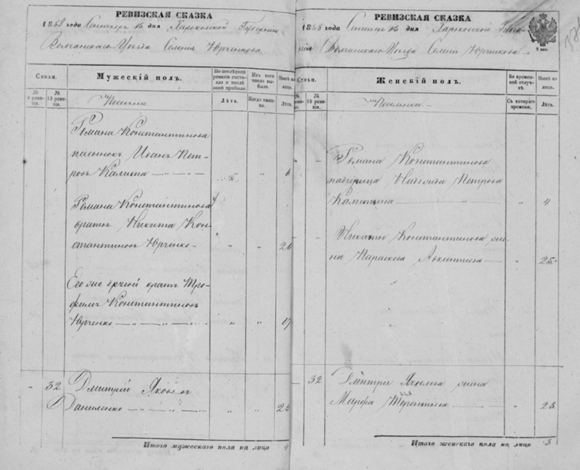
Прочитайте текст и выполните задания, принимая во внимание на данную информацию
В России с начала 18 века проводились переписи крестьян для взимания налога с помещиков. Списки крестьян назывались ревизскими сказками, а крестьяне – ревизскими душами. Ревизские сказки составлялись раз в несколько лет, и умершие за это время крестьяне продолжали числиться живыми до новой переписи.
За них надо было платить налог как за живых. Этим и воспользовался Чичиков.
Кредит Чичиков хочет взять в Опекунском совете. Залоговая цена за крепостного крестьянина составляла примерно 200 рублей.

Slide 15
Проанализируйте фрагменты из поэмы «Мёртвые души» и выполните задание.
Проанализируйте поведение героев в момент покупки: какую цену предлагает покупатель изначально и какую предлагает продавец?
Как изменяется цена во время торгов?
Определите, сколько душ и по какой цене покупает Чичиков у Коробочки, Собакевича и Плюшкина.
Заполните таблицу
Посчитайте, какова средняя стоимость одной мертвой души и какую сумму сможет заработать Чичиков?

Slide 16
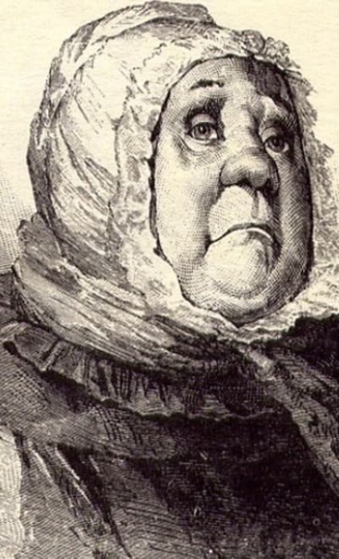
Коробочка
— Нет, матушка, другого рода товарец: скажите, у вас умирали крестьяне?
— Ох, батюшка, осьмнадцать человек! — сказала старуха, вздохнувши. — И умер такой всё славный народ, всё работники. После того, правда, народилось, да что в них: всё такая мелюзга; а заседатель подъехал — подать, говорит, уплачивать с души. Народ мертвый, а плати, как за живого…
— На все воля Божья, матушка! — сказал Чичиков, вздохнувши, — против мудрости Божией ничего нельзя сказать... Уступите-ка их мне, Настасья Петровна?
— Кого, батюшка?
— Да вот этих-то всех, что умерли.
— Да как же уступить их?
— Да так просто. Или, пожалуй, продайте. Я вам за них дам деньги.
— Да как же? Я, право, в толк-то не возьму. Нешто хочешь ты их откапывать из земли?
Чичиков увидел, что старуха хватила далеко и что необходимо ей нужно растолковать, в чем дело. В немногих словах объяснил он ей, что перевод или покупка будет значиться только на бумаге и души будут прописаны как бы живые.
— Да на что ж они тебе? — сказала старуха, выпучив на него глаза.— Это уж мое дело.
— Да ведь они ж мертвые.
— Да кто же говорит, что они живые? Потому-то и в убыток вам, что мертвые: вы за них платите, а теперь я вас избавлю от хлопот и платежа. Понимаете? Да не только избавлю, да еще сверх того дам вам пятнадцать рублей.

Slide 17
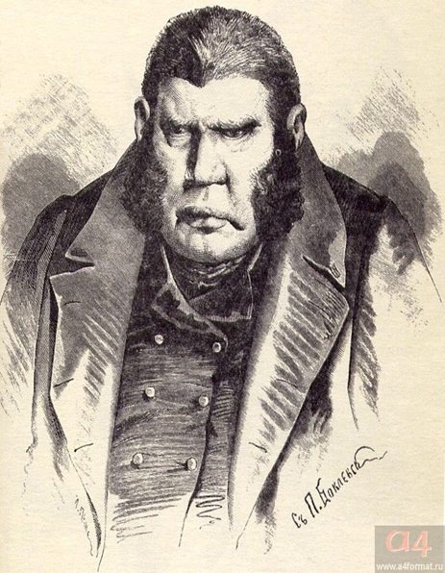
Собакевич
— Да, конечно, мертвые, — сказал Собакевич, как бы одумавшись и припомнив, что они в самом деле были уже мертвые, а потом прибавил: — Впрочем, и то сказать: что из этих людей, которые числятся теперь живущими? Что это за люди? мухи, а не люди…
— Нет, больше двух рублей я не могу дать, — сказал Чичиков.
— Извольте, чтоб не претендовали на меня, что дорого запрашиваю и не хочу сделать вам никакого одолжения, извольте — по семидесяти пяти рублей за душу, только ассигнациями, право только для знакомства!
«Что он в самом деле, — подумал про себя Чичиков, — за дурака, что ли, принимает меня?»
…— Два рублика, — сказал Чичиков.
— Эк, право, затвердила сорока Якова одно про всякого, как говорит пословица; как наладили на два, так не хотите с них и съехать. Вы давайте настоящую цену!
«Ну, уж черт его побери, — подумал про себя Чичиков, — по полтине ему прибавлю, собаке, на орехи!»
— Извольте, по полтине прибавлю…

Slide 18
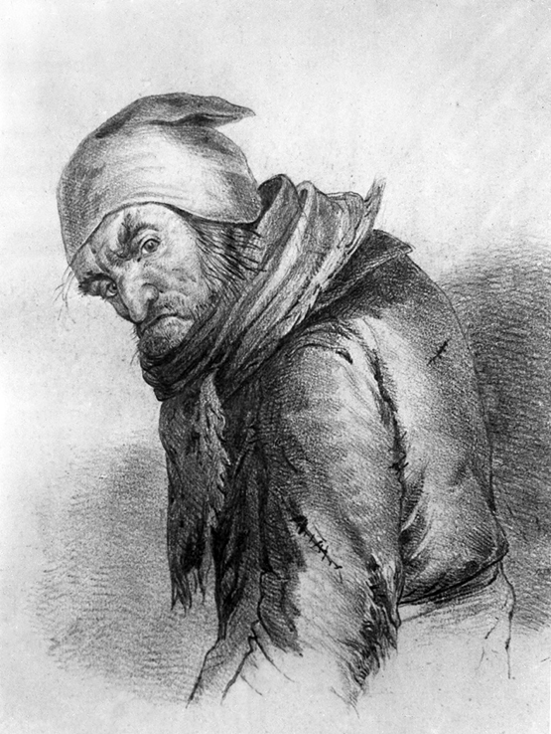
Плюшкин
— Ну, видите ли, я вдруг постигнул ваш характер. Итак, почему ж не дать бы мне по пятисот рублей за душу, но... состоянья нет; по пяти копеек, извольте, готов прибавить, чтобы каждая душа обошлась, таким образом, в тридцать копеек.
— Ну, батюшка, воля ваша, хоть по две копейки пристегните.
— По две копеечки пристегну, извольте. Сколько их у вас? Вы, кажется, говорили семьдесят?
— Нет. Всего наберется семьдесят восемь.
— Семьдесят восемь, семьдесят восемь, по тридцати копеек за душу, это будет... — здесь герой наш одну секунду, не более, подумал и сказал вдруг: — это будет двадцать четыре рубля девяносто шесть копеек, — он был в арифметике силен. Тут же заставил он Плюшкина написать расписку и выдал ему деньги.

Slide 19
План обогащения Чичикова
Данные, приведенные в книге
Мертвые души
помещики | Кол-во душ | Цена за душу
Коробочка
Собакевич
Плюшкин
Манилов
Итог

Slide 20
План обогащения Чичикова
Данные, приведенные в книге
Мертвые души
помещики | Кол-во душ | Цена за душу
Коробочка | 18 | За всех 15 рублей По 83 копейки за душу
Собакевич | 86 | 2,5 рубля
Плюшкин | 198 | 32 коп
Манилов | 114 | Подарил
Итог | 416 | 70 коп

Slide 21
При залоговой стоимости 200 рублей Чичикову каждая единица обошлась
в 70 копеек.
Доход: 199,3 х 416= 82908 рублей
Заложив крестьян в Опекунский совет, Чичиков получит кредит почти 83 000 рублей.

Slide 22
«Книги – только одно из вместилищ, где мы храним то, что боимся забыть.
В них нет никакой тайны, никакого волшебства. Волшебство лишь в том, что они говорят, в том, как они сшивают лоскутки вселенной».
Рэй Бредбери

Slide 23
СПАСИБО ЗА ВНИМАНИЕ!

